Slide 1
Муниципальное бюджетное общеобразовательное учреждение
«Новокривошеинская основная общеобразовательная школа»
Исследовательская работа
Волшебная страна
немецких и русских сказок
Выполнили:
Ракитина Яна, 6 класс
Болдышенко Ангелина, 5 класс
Руководитель:
Будникова Раиса Билаловна
Учитель немецкого языка
Новокривошеино

Slide 2
Цель:
Определение сходств и различий сказок «Белоснежка»
и «Сказка о мертвой царевне и семи богатырях».

Slide 3
Задачи:
Познакомиться с творчеством братьев Гримм и А.С. Пушкина.
Прочитать и сравнить сказки «Белоснежка» и «Сказка о мертвой царевне и семи богатырях».

Slide 4
Методы:
Опрос.
Сравнение и сопоставление.
Обобщение и систематизация.

Slide 5
Вопросы:
Какие сказки братьев Гримм вы знаете?
Какие сказки А.С. Пушкина вы знаете?

Slide 6
Всего опрошено 40 обучающихся.
Сказки братьев Гримм:
«Белоснежка»
«Бременские музыканты»
«Горшок каши»
«Король Дроздобород»
«Рапунцель»
Сказки А.С. Пушкина:
«Сказка о мертвой царевне и семи богатырях»
«Сказка о царе Салтане»
«Сказка о золотом петушке»
«Сказка о рыбаке и рыбке»

Slide 7
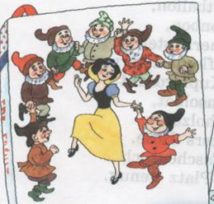
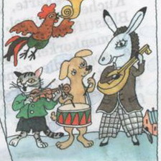
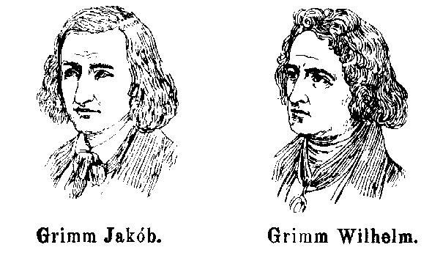
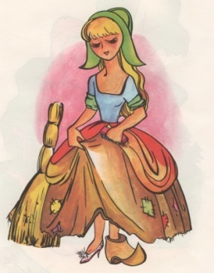
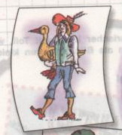
Белоснежка
Бременские музыканты
Якоб Гримм
1785-1863
Вильгельм Гримм
1786-1859
Волшебная страна
братьев Гримм
Золушка
Золотой гусь

Slide 8
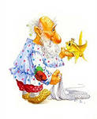
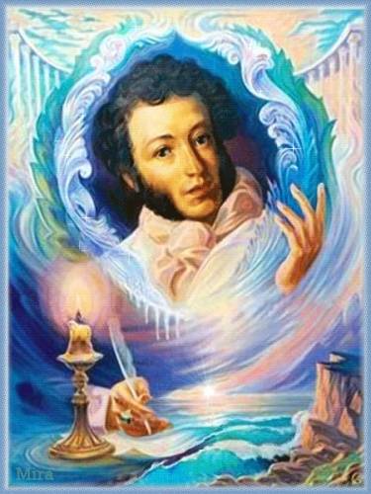
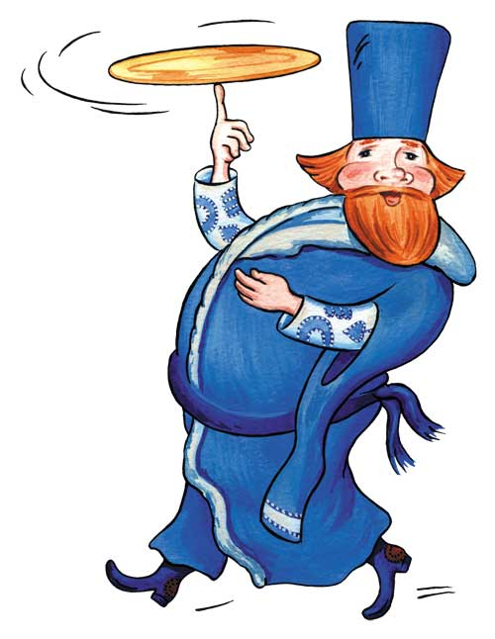
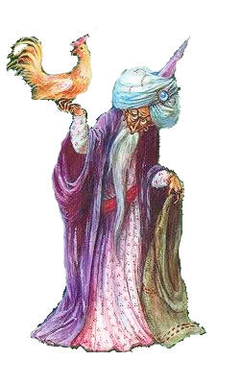
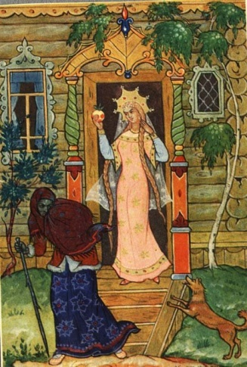
Волшебная страна
А.С. Пушкина
Сказка о рыбаке и рыбке
Сказка
о царе Салтане
1799-1837
Сказка
о попе и его работнике Балде
Сказка
о золотом петушке
Сказка
о мертвой царевне и семи богатырях

Slide 9
Что общего в этих сказках?
«Белоснежка» | «Сказка о мертвой царевне и о семи богатырях»
Герои: мать, мачеха, падчерица, жених, семь друзей. События: Падчерица изгоняется мачехой из дома. Падчерица находит приют в лесу. Мачеха трижды пытается убить ее. Выручают падчерицу ее друзья. Принц оживляет ее. | Герои: царица, царевна, королевич Елисей, семь богатырей, Чернавка 2. События: по приказу мачехи Чернавка отводит царевну в лес оставляет в лесной чаще. Мачеха узнает об обмане, посылает Чернавку в лес, приказывая убить падчерицу. Царевна находит приют у семи богатырей. Спасает царевну королевич Елисей.

Slide 10
Различия сказок
«Белоснежка» | «Сказка о мертвой царевне и о семи богатырях»
Помощники: Семь гномов. Мачеха трижды пытается убить падчерицу. Принц случайно находит Белоснежку. Конец сказки: мачеху убивают. Сказка написана в прозе. | Помощники: Семь богатырей Царица приходит один раз с яблочком. Жених королевич Елисей долго ищет царевну, обращаясь к солнцу, месяцу, ветру. Мачеха умирает от тоски и зависти. Сказка написана в стихах, красивым литературным языком.

Slide 11
Спасибо!
Благодарим
за внимание!

